Slide 1
Лабораторная работа № 5 Моделирование линзовой камеры F = 80 n = 1,4
Университет ИТМО
ПИИКТ
Выполнил: Александров Ю.В. гр. Р4114

Slide 2
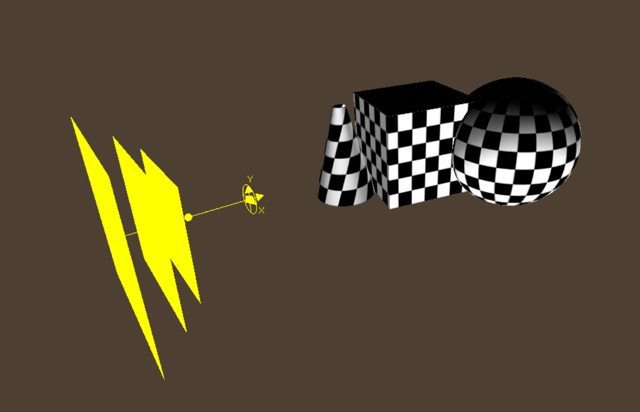
Линзовые камеры
(Lens observers)
Геометрия
Объектив
Фотоприемники

Slide 3
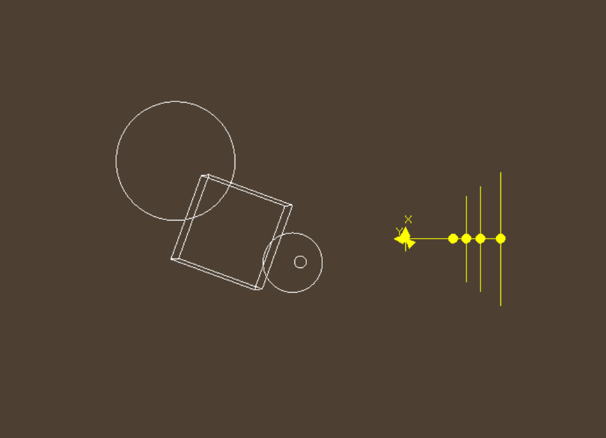
S₃ = -370
S₁’ = 160
Lens properties
Diameter: 40 mm
Focal length: 80 mm
S₂ = -220
S₂’ =125,7143
O
X
S₁ = -160
S₃’ = 102,069
X₁ = -50
X₃ = -260
X₂ = -110
Y

Slide 4
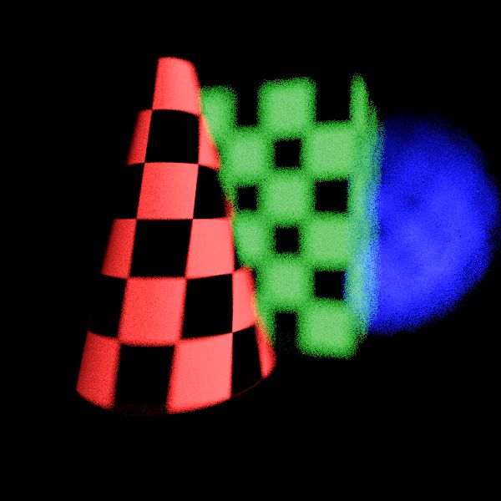
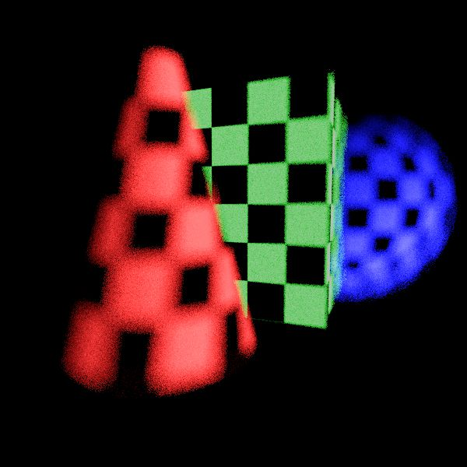
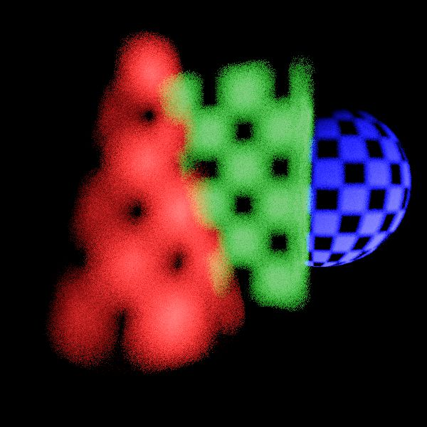
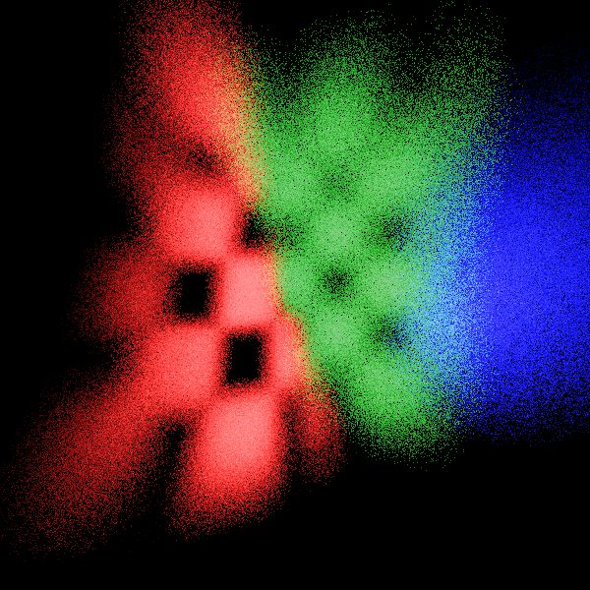
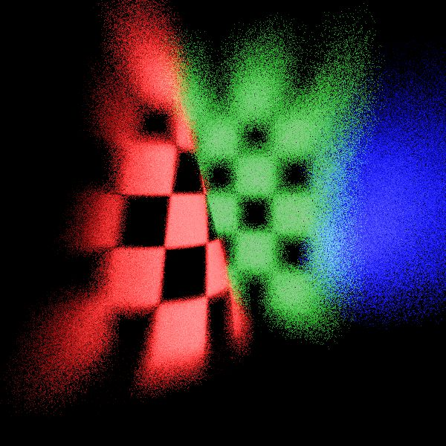
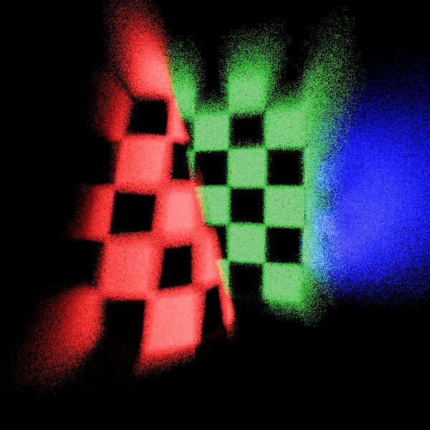
PathTracing: идеальная линза (верх), реальная линза (низ). f’=80; d = 40 mm
S₁ = -160
S₂ = -220
S₃ = -370

Slide 5
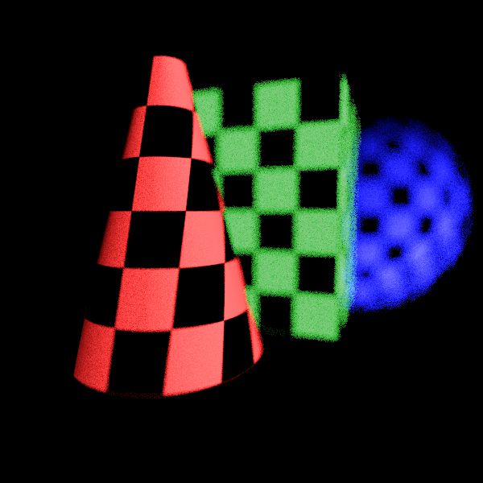
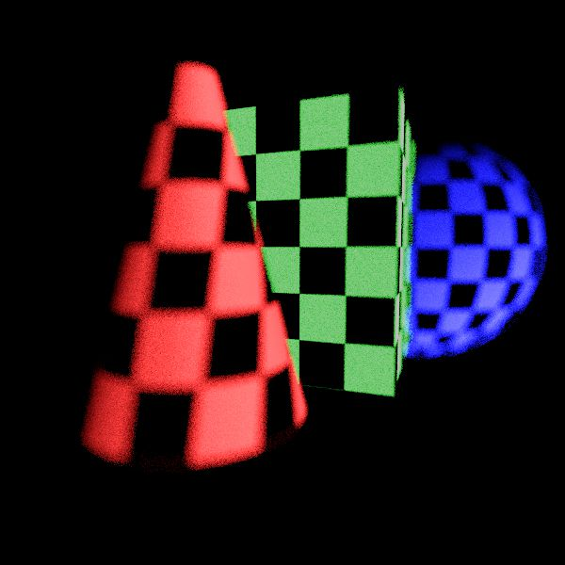
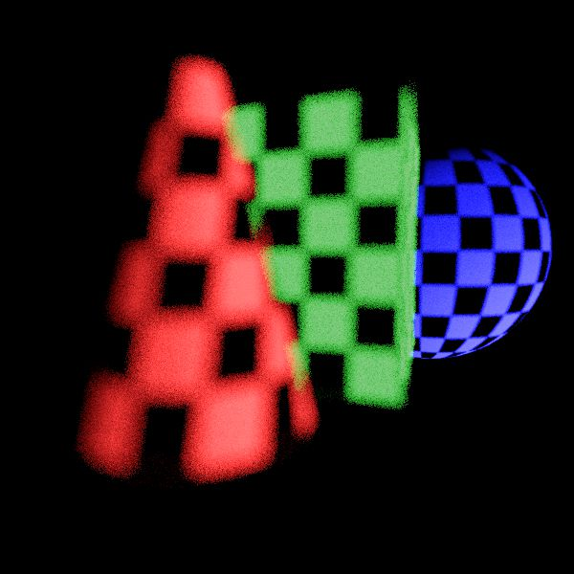
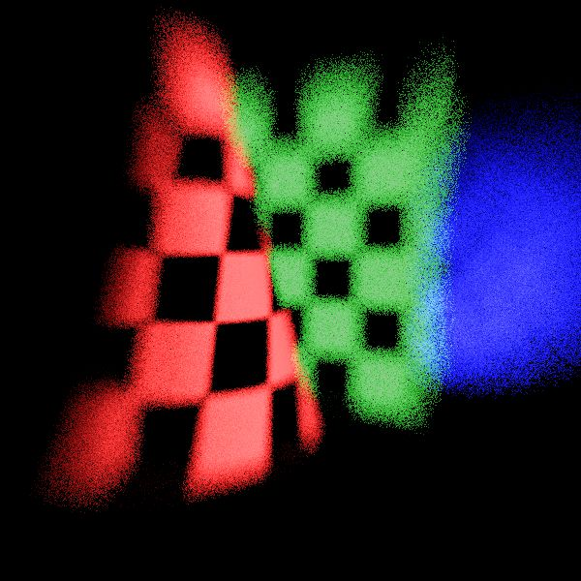
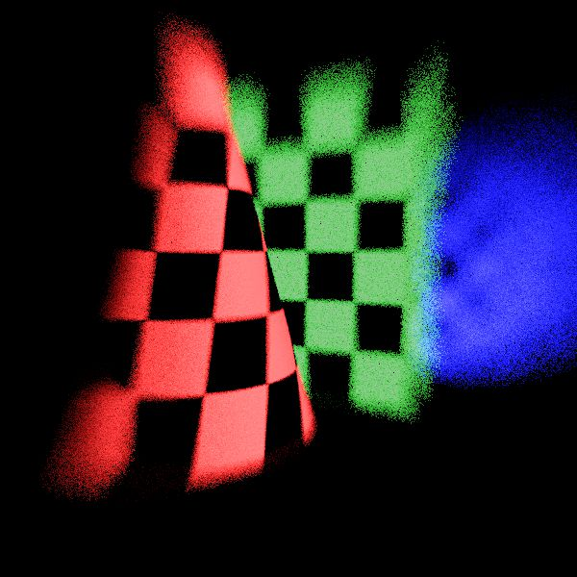
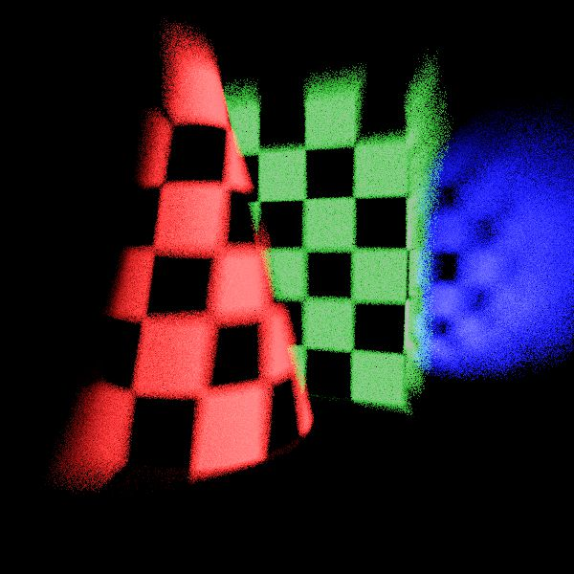
PathTracing: идеальная линза (верх), реальная линза (низ). f’=80; d = 20 mm
S₁ = -160
S₂ = -220
S₃ = -370

Slide 6
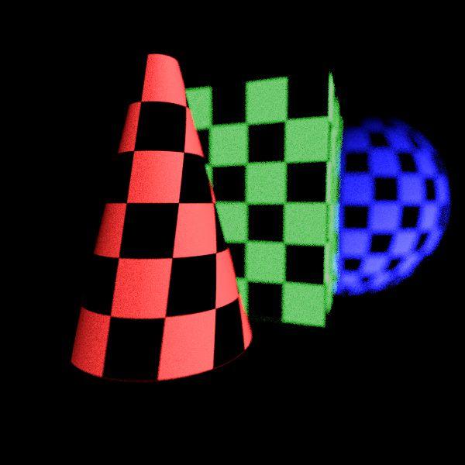

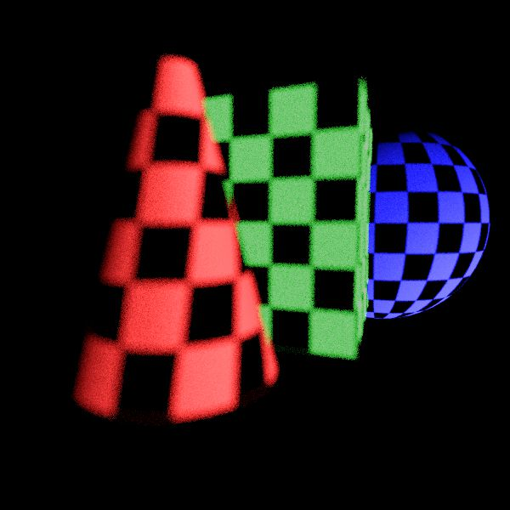
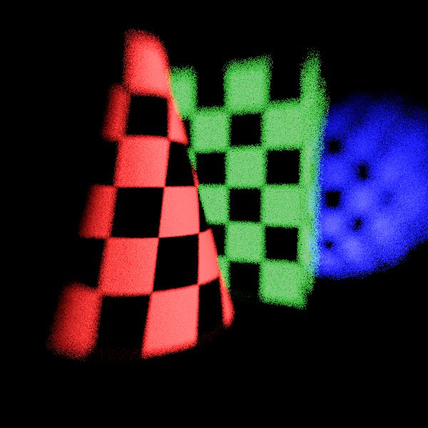
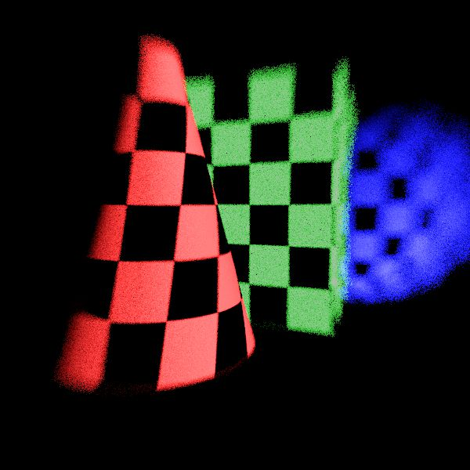
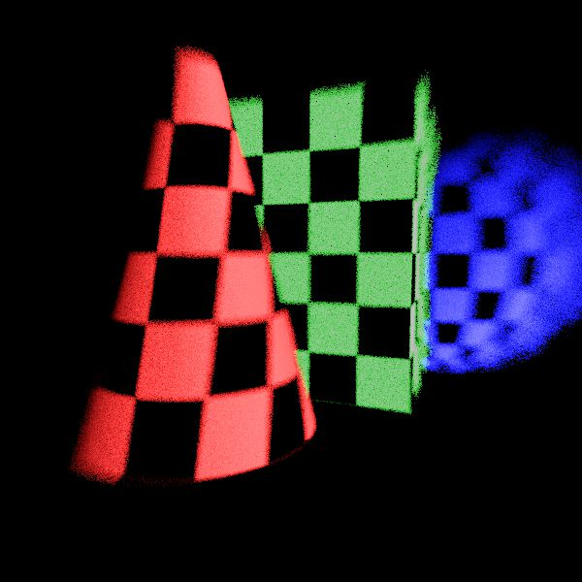
PathTracing: идеальная линза (верх), реальная линза (низ). f’=80; d = 10 mm
S₁ = -160
S₂ = -220
S₃ = -370

Slide 7
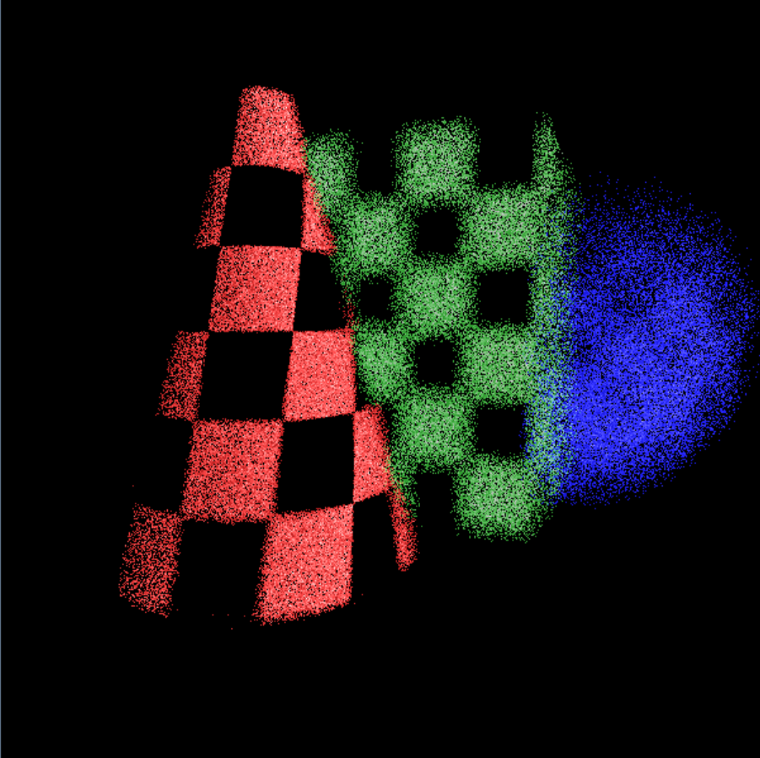
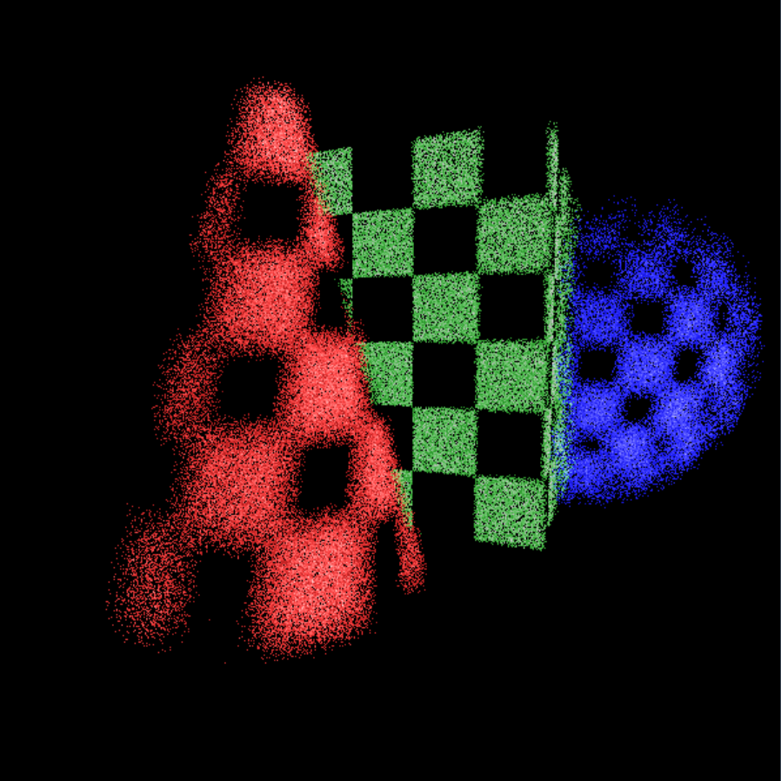
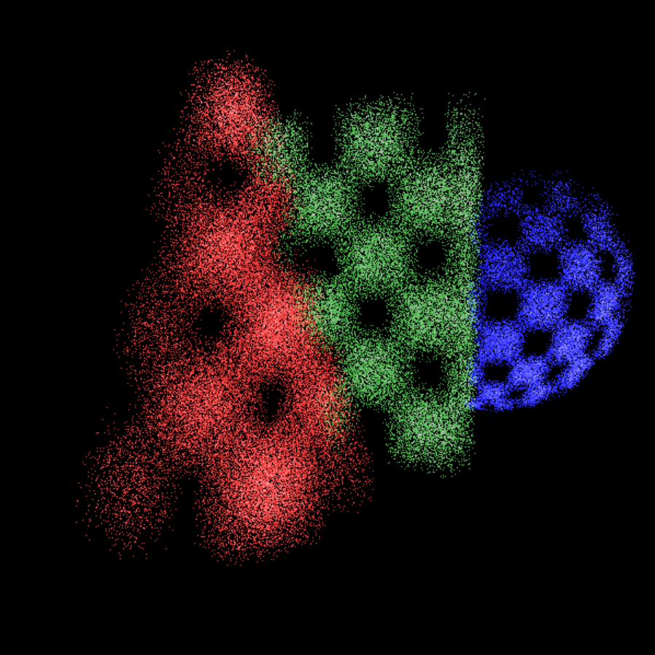
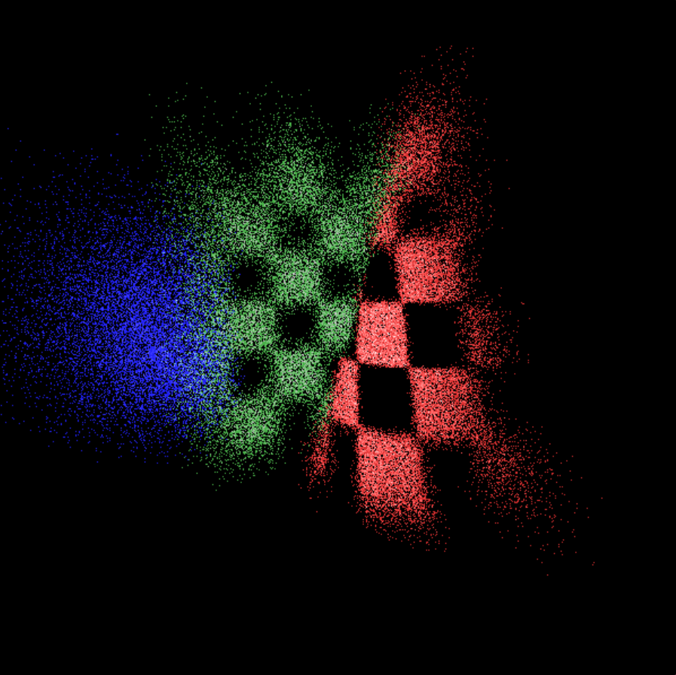
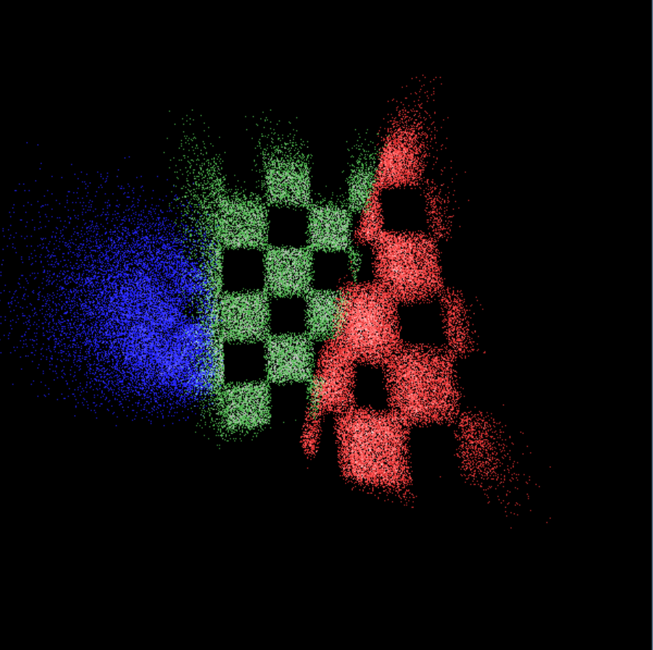
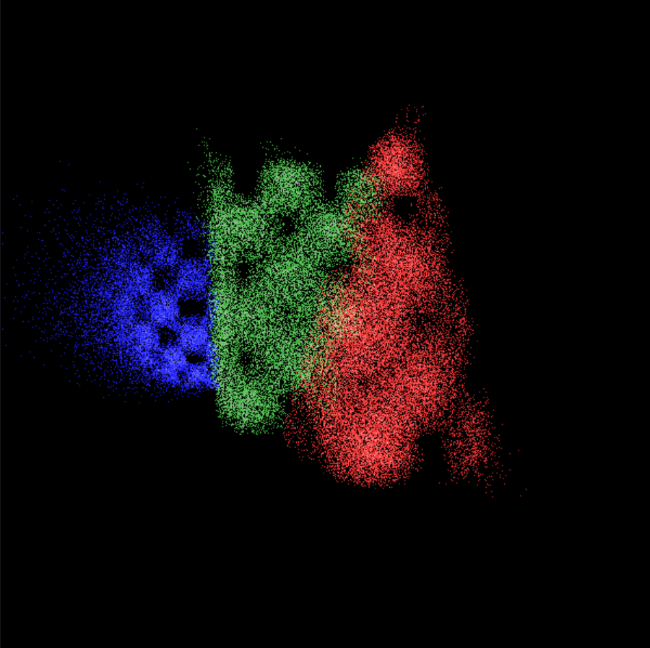
Imaps: идеальная линза (верх), реальная линза (низ). f’=80; d = 40 mm
S₁ = -160
S₂ = -220
S₃ = -450

Slide 8
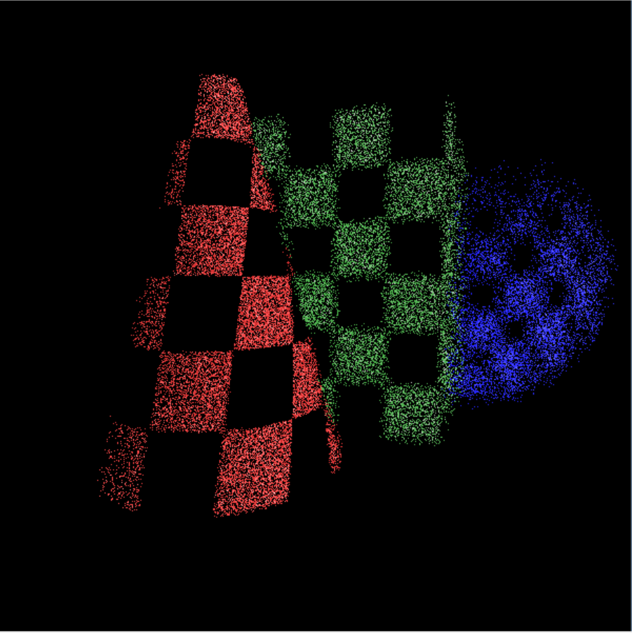
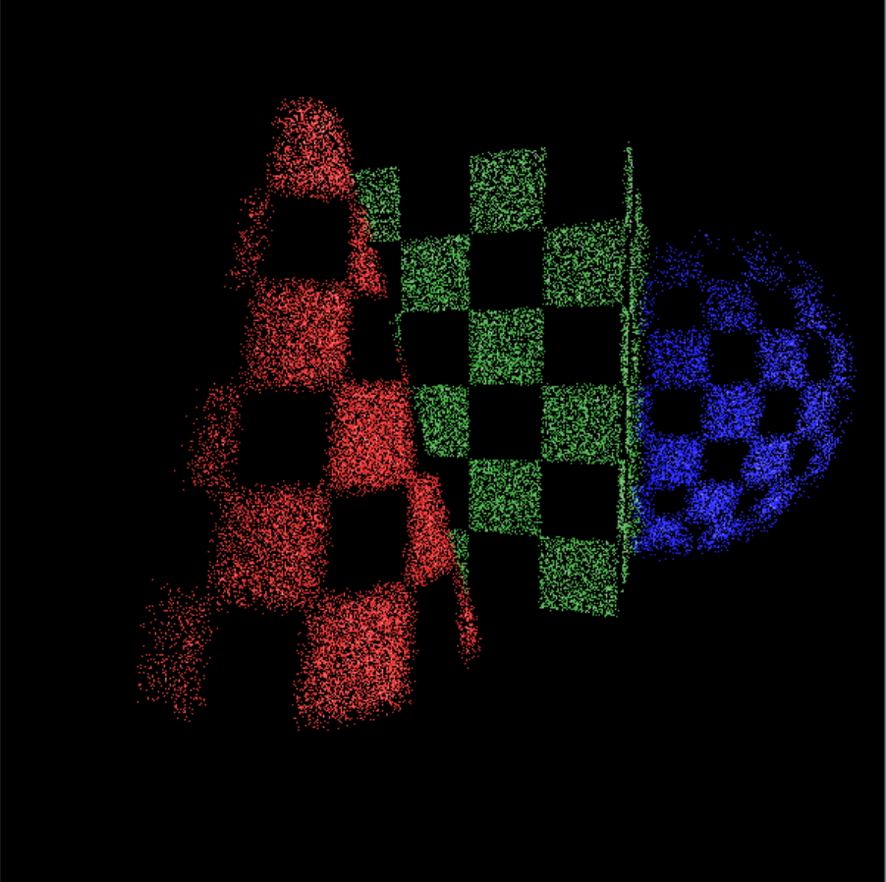
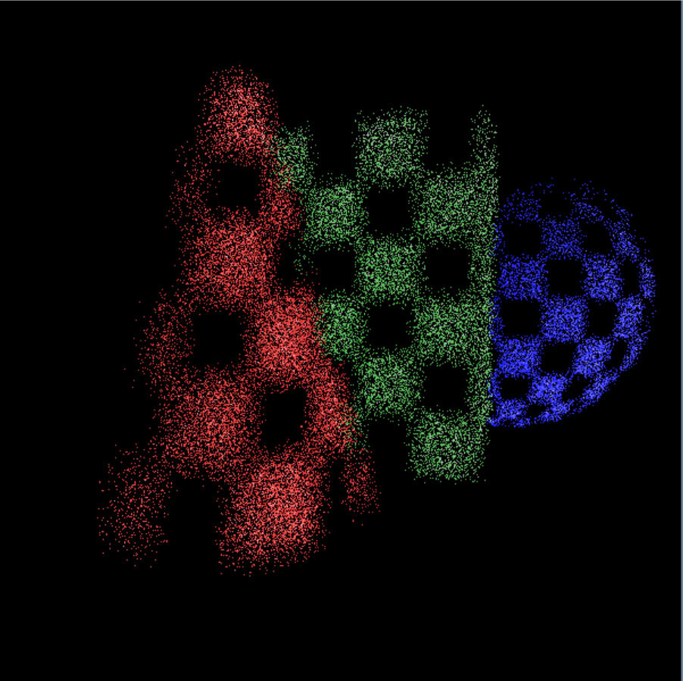
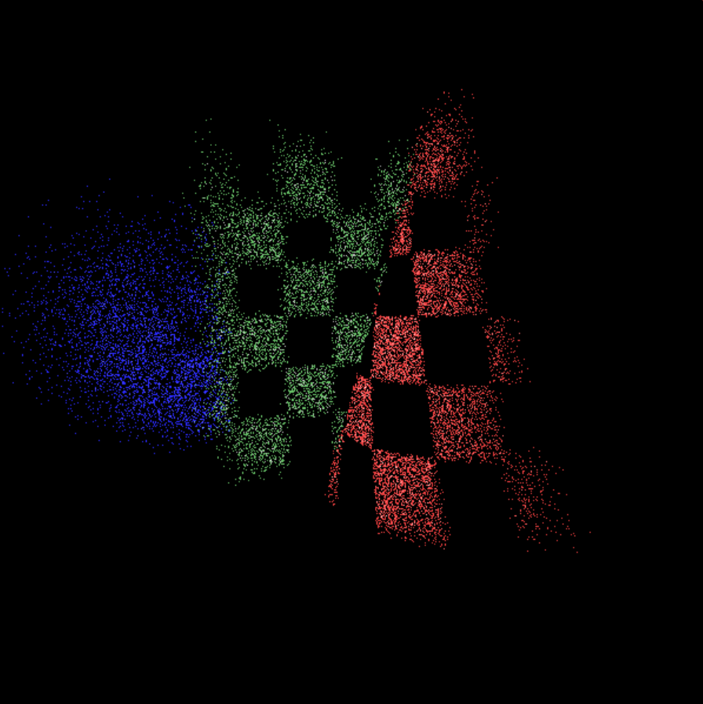
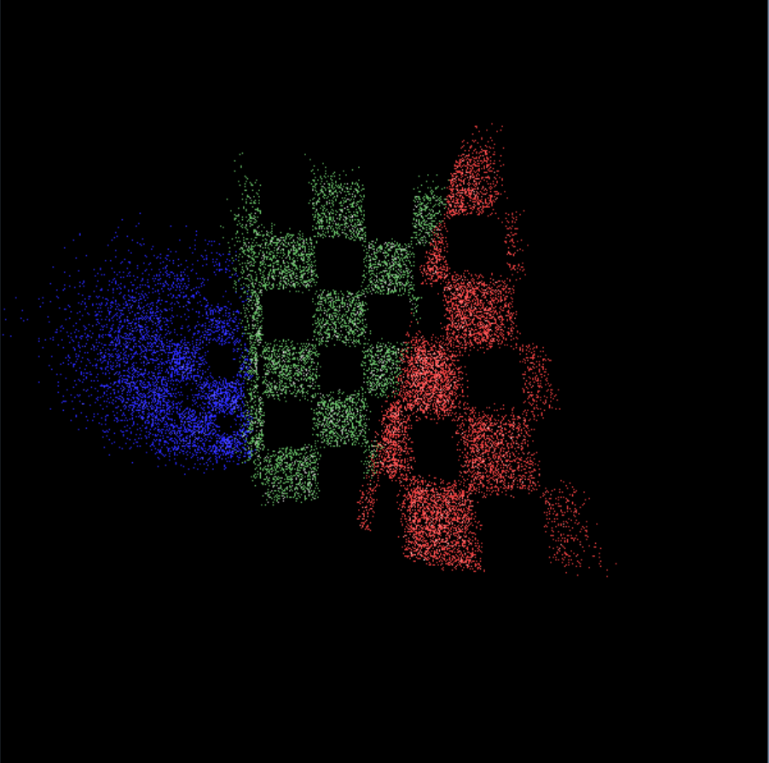
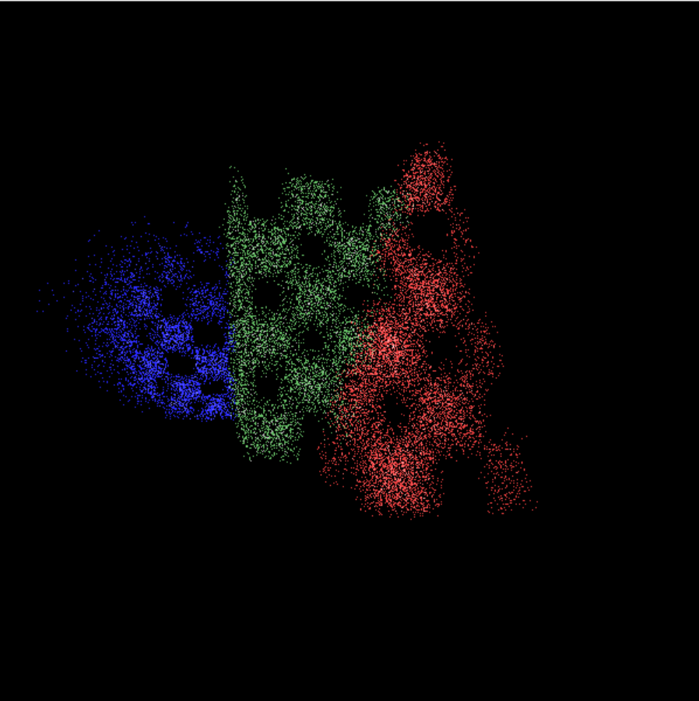
Imaps: идеальная линза (верх), реальная линза (низ). f’=80; d = 20 mm
S₁ = -160
S₂ = -220
S₃ = -450

Slide 9
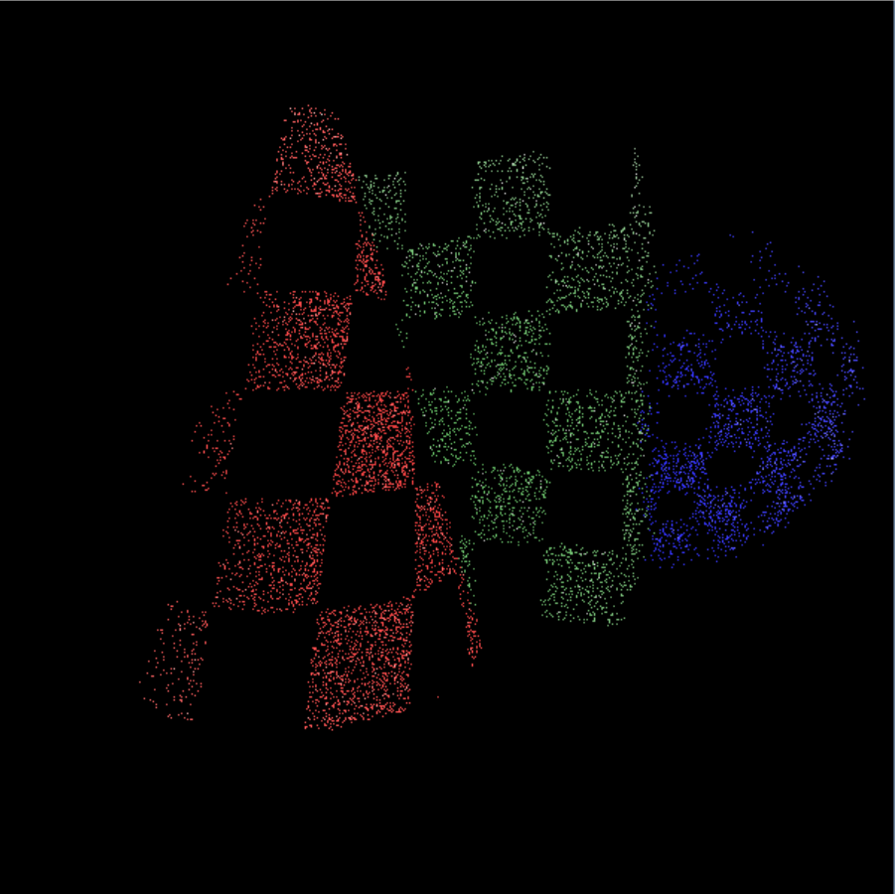
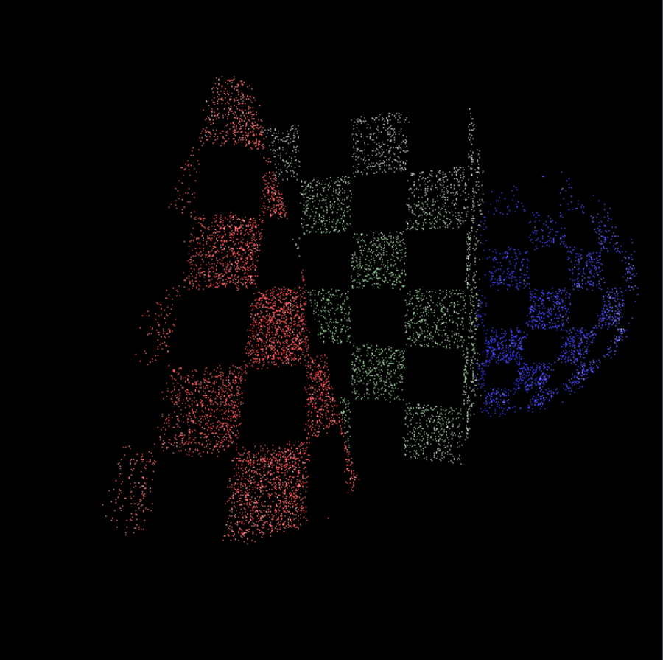
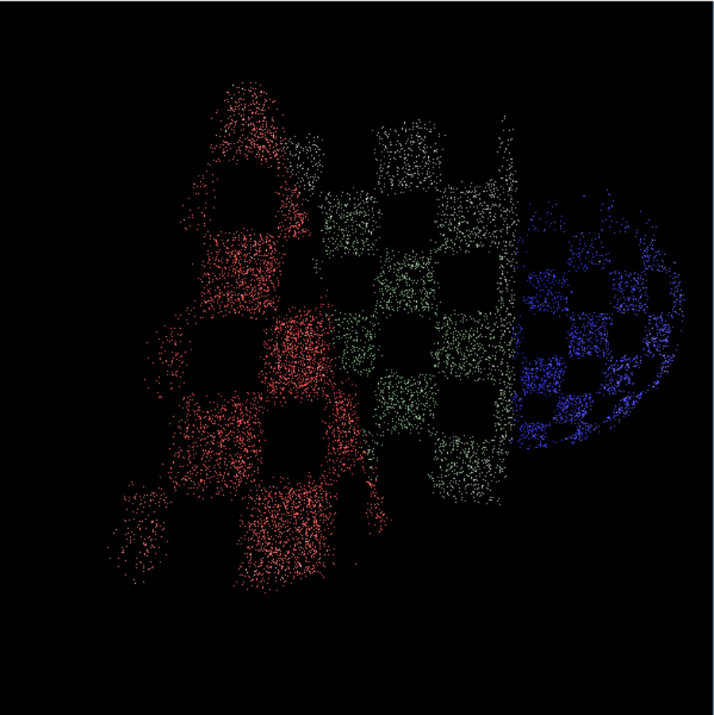
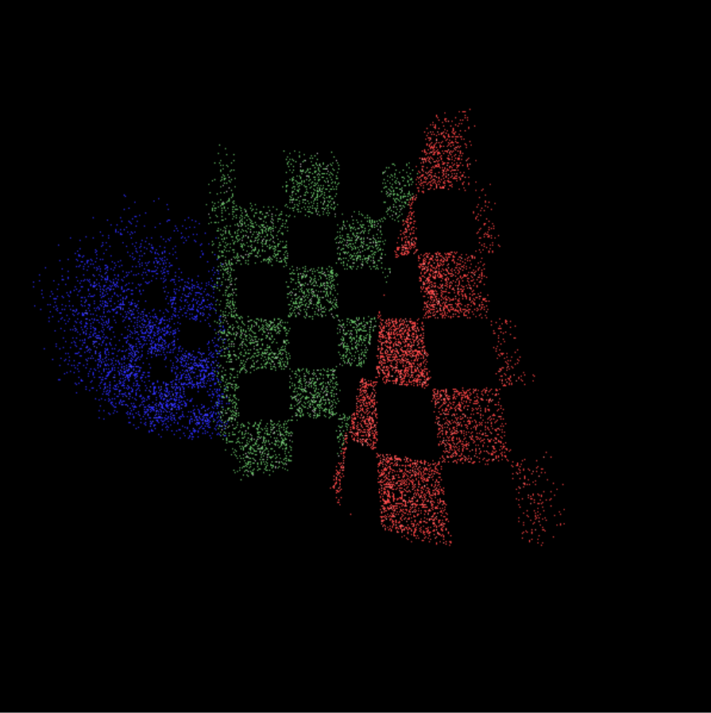

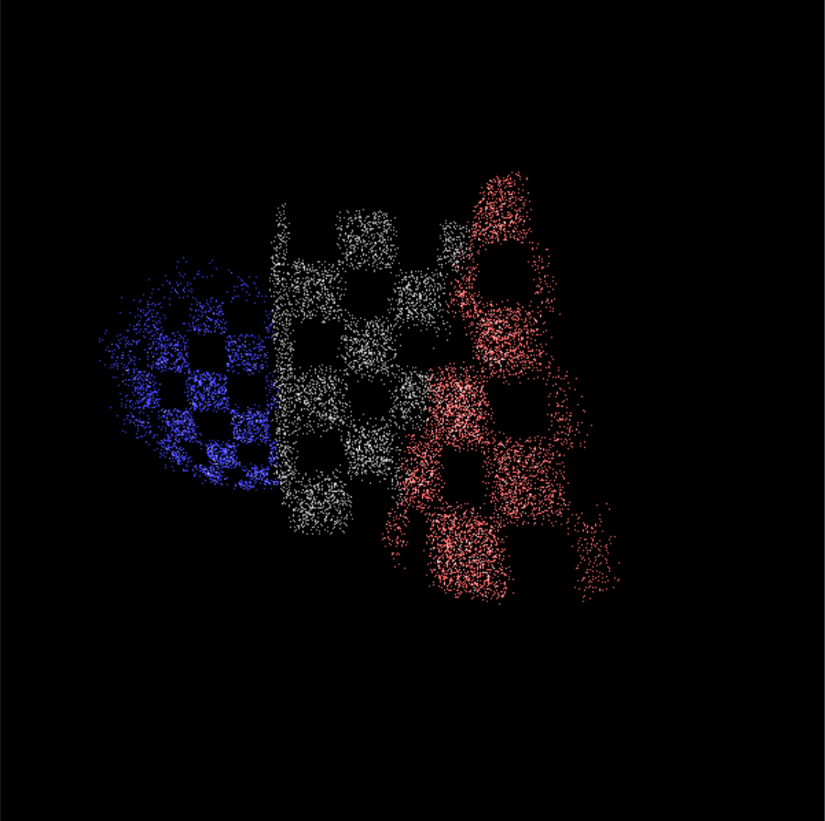
Imaps: идеальная линза (верх), реальная линза (низ). f’=80; d = 10 mm
S₁ = -160
S₂ = -220
S₃ = -450

Slide 10
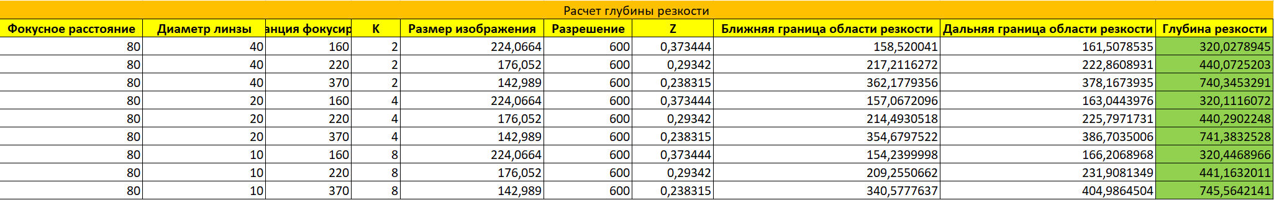
Расчёт глубины резкости
Выводы: в ходе выполнения лабораторной работы были получены практические навыки по расчёту и освоению физического процесса глубины резкости изображения, а также сделаны соответствующие сцены для наглядного эффекта.

